Slide 1

2.3 卤 代 烃

Slide 2

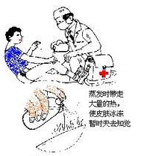
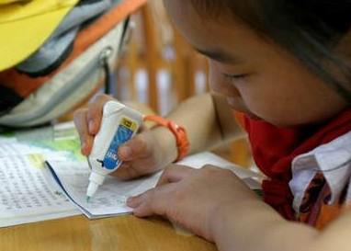

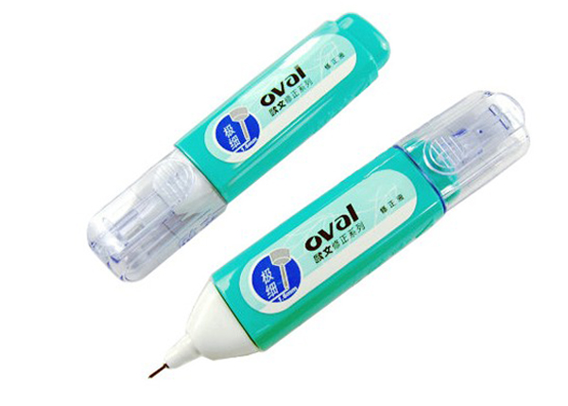
当运动员受伤时，医生往往先给他喷洒一氯乙烷，这样可以暂时减轻运动员的伤痛。氯乙烷属于卤代烃。还有哪些常见的卤代烃？它们具有哪些性质？

Slide 3

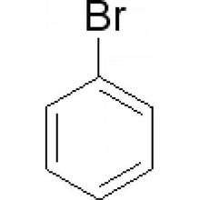
【想一想】
CH₃Cl /CH₂Cl₂ / CHCl ₃/CCl₄
1.甲烷与氯气混合后光照生成什么？
2.乙烯和氯气反应、乙炔与氯化氢反应后的生成物是什么？
3.如何制备一氯乙烷？
4.苯在催化剂条件下与液溴混合加热，生成什么物质？
CH₂ClCH₂Cl
CH₂=CHCl
光照
CH₃CH₃+Cl₂ CH₃CH₂Cl+HCl
催化剂
CH₂=CH₂+HCl CH₃CH₂Cl

Slide 4
一、卤代烃的结构和命名
烃分子中的氢原子被卤素原子取代后所生成的化合物，R-X (X是卤素)，官能团是卤素原子。
1.定义：
2.分类：
（1）按卤素原子种类分：
氟、氯、溴、碘代烃
（2）按卤素原子数目分：
一卤代烃、多卤代烃
（3）根据烃基种类：
卤代烷烃、卤代烯烃、
卤代芳香烃

Slide 5
3.物理性质
（1）溶解性：
不溶于水，易溶于有机溶剂。
（2）熔沸点：
相同卤素原子的卤代烃，它们的熔点、沸点随着碳原子数的增加而升高。
（3）密度：
相同碳原子数的卤代烃，它们的沸点和密度比相应的烷烃要大。
（4）状态：
除一氯甲烷、一氯乙烷、一溴甲烷外均为液体；大多数液态卤代烃密度比水大；16个碳以上的为固体。

Slide 6
4.卤代烃的命名
选择含有官能团（-X）最长的碳链作为主链，
卤原子（-X）与其他支链作为取代基；
其他与烯烃的命名方法相似，以-X编号优先；
6 5 4 3 2 1
CH₃CHCH₂CHCH₂CH₃
5-甲基-3-氯己烷
CH₃
Cl
CH₃CH₂CH₂CHCH₂CH₃
2-乙基-1-氯戊烷
CH₂Cl

Slide 7
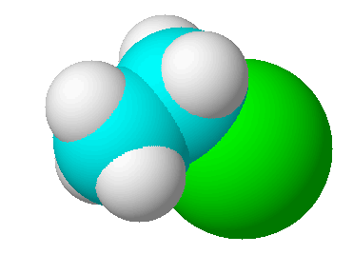
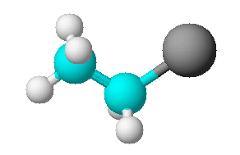
二、溴乙烷
1.溴乙烷的组成与结构
分子式 | 结构简式 | 比例模型 | 球棍模型
H
H
C₂H₅Br
H
C
C
H
H
Br
2.溴乙烷的物理性质
无色液体，沸点38.4℃，难溶于水，易溶于有机溶剂，密度比水大。

Slide 8
3.溴乙烷C₂H₅Br的化学性质
在卤代烃分子中，卤素原子是官能团。
官能团决定化合物的化学特性，在溴乙烷当中，官能团－Br的存在使它具有什么不同于乙烷的化学性质？
由于溴原子吸引电子能力强，C—Br 键容易断裂，使溴原子易被取代。由于官能团（—Br）的作用，溴乙烷的化学性质比乙烷活泼，能发生许多化学反应。

Slide 9
3.溴乙烷C₂H₅Br的化学性质
① 水解反应（取代反应）
溴乙烷与NaOH水溶液发生的是取代反应，羟基取代溴原子生成乙醇和溴化钠：
水
C₂H₅-Br ＋ NaOH C₂H₅-OH ＋ NaBr
△
或
NaOH
C₂H₅-Br ＋ H₂O C₂H₅-OH ＋ HBr
△
条件：
NaOH水溶液，加热

Slide 10
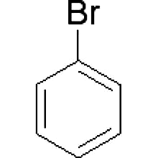
对水解反应的深化
学会替换
H₂O
CH₃-CH-CH₃
+ NaOH
CH₃-CH-CH₃
+ NaCl
—
△
—
Cl
OH
H₂O
CH₃CHCH₂
+ NaOH
CH₃-CH-CH₂
+ 2NaBr
2
—
—
△
—
—
Br
Br
OH
OH
NaOH
R-X ＋ H₂O R-OH ＋ HX
△
√
是否所有的卤代烃都能发生水解反应？
是不是所有卤代烃水解都生成醇？
CH₂=CH
否
如：
—
Cl

Slide 11
3.溴乙烷C₂H₅Br的化学性质
②消去反应
溴乙烷与强碱（NaOH或KOH）的乙醇溶液共热，溴乙烷不再像在NaOH的水溶液那样发生取代反应，而是从溴乙烷分子中脱去HBr，生成乙烯：
H
H
乙醇
H—C—C—H + NaOH
H Br
CH₂＝CH₂↑ + NaBr + H₂O
△
条件：
NaOH乙醇溶液，加热

Slide 12
消去反应：
有机化合物在一定条件下，从一个分子中脱去一个或几个小分子（如H₂O、HX等），而生成含不饱和键化合物的反应，叫做消去反应。
对消去反应的理解
一定条件：
不同反应，条件往往不同。
(如：不同的键断裂需不同的催化剂)
一个分子中脱去小分子（HX、H₂O等）
生成不饱和键
是否所有的卤代烃都能发生消去反应？

Slide 13
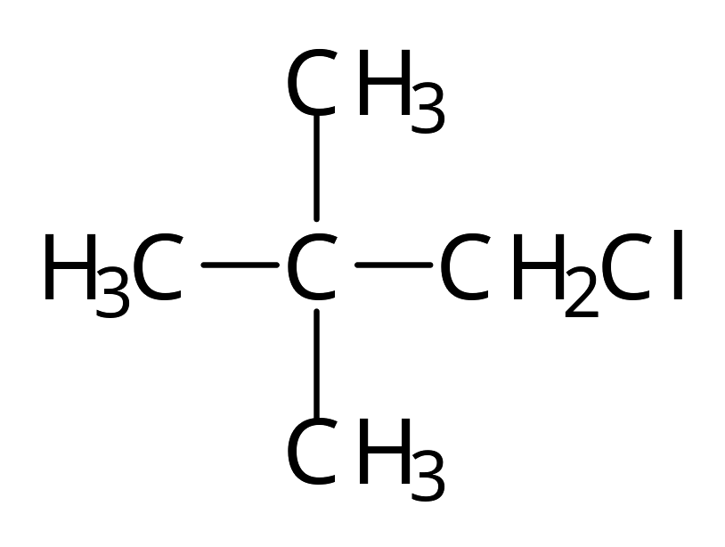
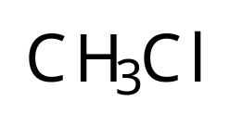
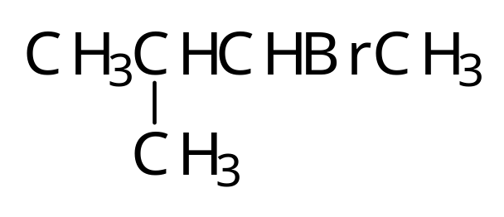
概念延伸
、 、
能否都发生消去反应？
注重对比、归纳
满足什么条件才有可能发生？
消去反应条件：与卤原子相连碳原子相邻的碳原子上有氢

Slide 14
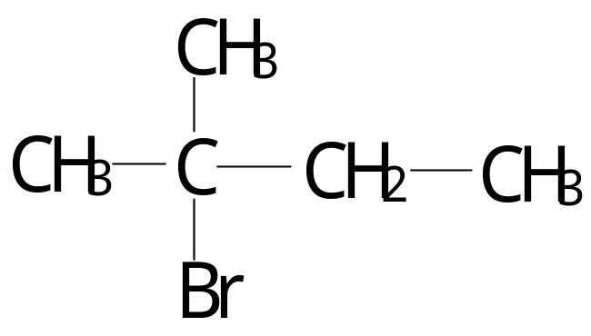
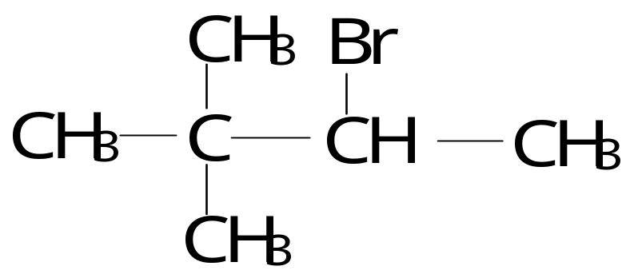

【课堂练习】
1.分别写出下列卤代烃消去卤化氢所得各种产物的结构简式。
①CH₃CH₂CH₂Cl ②
③
CH₂—CH₂
2. 如何利用溴乙烷制备 ？
—
—
OH
OH
3.能否通过消去反应制备乙炔？用什么卤代烃？

Slide 15
③卤代烃的消去反应与水解反应的比较
 | 消去反应 | 水解反应
反应条件
实 质
键的变化
卤代烃的结构要求
主要产物
规律
NaOH醇溶液、加热
NaOH水溶液、加热
失去HX分子，形成不饱和键
—X被—OH取代
C—X与C—H键断裂形成不饱和键
C—X键断裂形成C—OH键
1.含有两个以上的碳原子2.与卤素原子相邻的碳原子上有氢原子
无特殊要求，卤代烃绝大多数都可以水解
烯烃或炔烃
一般是醇
有醇则无醇

Slide 16
④卤代烃中卤原子的检验
说明有卤素原子
NaOH水溶液
过量HNO₃
AgNO₃溶液
卤代烃
有沉淀生成
白
色
淡黄色
黄
色
中和过量的NaOH溶液防止生成Ag₂O暗褐色沉淀，影响X⁻检验。

Slide 17
【练一练】
1. 某学生将一氯丙烷和NaOH溶液共热煮沸几分钟后，冷却，滴入AgNO₃溶液，结果未见到白色沉淀生成，其主要原因是（ ）
A．加热时间太短
B．不应冷却后再滴入AgNO₃溶液
C．加AgNO₃溶液后未加稀硝酸
D．加AgNO₃溶液前未用稀硝酸酸化
D

Slide 18
2.下列卤代烃是否能发生消去反应。
A.CH₃Cl
B.CH₃CHBrCH₃
C.CH₃C(CH₃)₂CH₂I
D.
Cl
E.CH₃CH₂CHCH₃
F.
Br
Br
G.CH₂BrCH₂Br
【提示】B、D、E、G能发生消去反应，其余的不能发生消去反应。

Slide 19
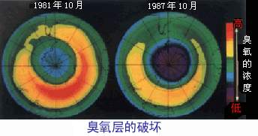
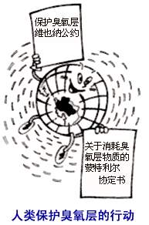
三、卤代烃的用途及对环境的影响
1.可用作有机溶剂、农药、制冷剂、灭火剂、麻醉剂、防腐剂等。
2.氟利昂（氟氯代烷）对大气臭氧层的破坏

Slide 20

对人类生活的影响
反应位置及反应方式的区别、反应应用
消去反应
代表物
卤代烃
溴乙烷
取代反应
定义
性质

Slide 21

1.以下各项关于卤代烃的结构和性质的叙述，其中不正确的是（ ）
A.氯乙烯、溴苯、四氯化碳均属于卤代烃
B.分子式为C₄H₉Cl的同分异构体有4种
C.在溴乙烷中加入NaOH溶液，加热一段时间后加入几滴AgNO₃溶液，就会产生淡黄色的溴化银沉淀
D.溴乙烷的水解反应也是取代反应
C

Slide 22
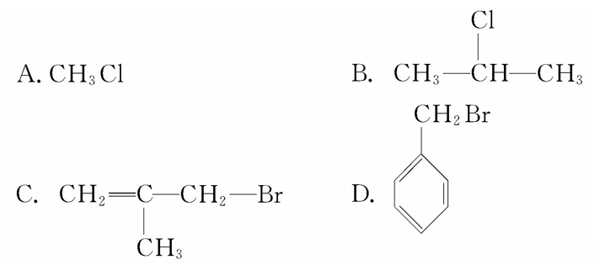
2.下列化合物中既可以发生消去反应，又可以
发生水解反应的是（ ）
B

Slide 23
3. 根据下面的反应路线及所给信息填空。
(1)A的结构简式是________，名称是_______。
(2)①的反应类型是_________,②的反应类型是_________。
(3)反应④的化学方程式是
____________________________________________
Cl
Cl₂、光照
NaOH乙醇△
Br₂的CCl₄溶液
③
④
A
B
①
②
环己烷
取代反应
消去反应
Br
醇
△
+2NaOH
+2NaBr+2H₂O
Br

